Slide 1
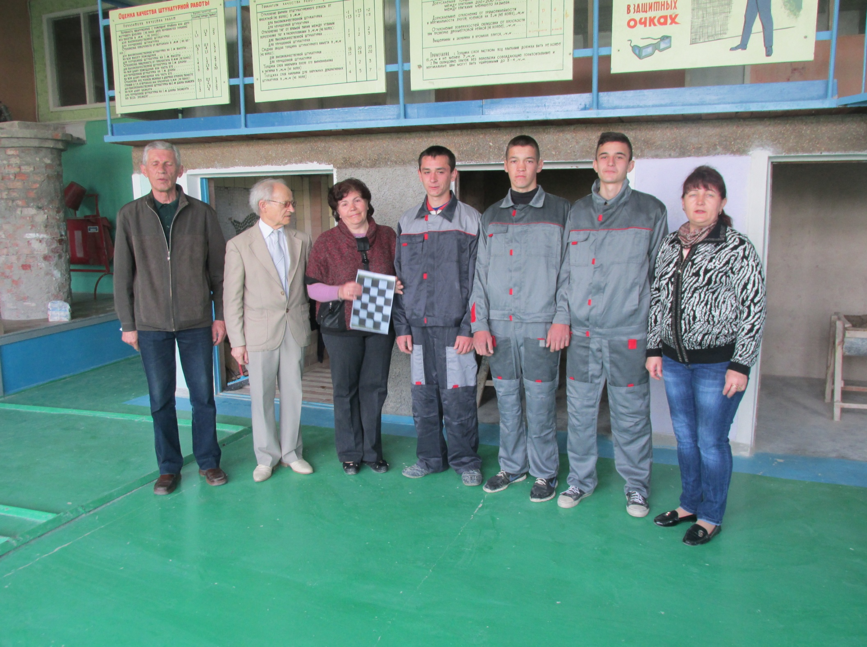
«Облицовка вертикальной поверхности керамической глазурованной плиткой способом «шов в шов»
Разработала мастер 1 категории ГБПОУ «БТСТ» С.Н. Еремеева
Презентация открытого урока

Slide 2
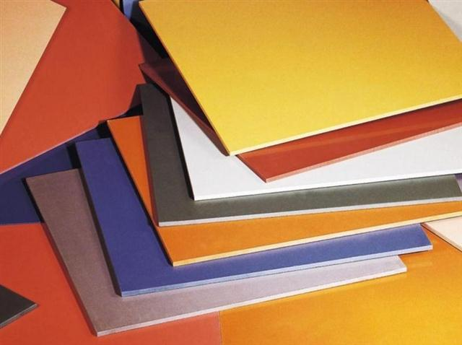
Все о плитках
Плитка давно используется в качестве строительного материала. Она была очень популярной во времена каменного века, о чем свидетельствуют захоронения простых жителей. Что касается более богатых людей, они могли себе позволить целый каскад из плитки, создавая при этом шикарный орнамент.
Если рассмотреть все напольные покрытия, плитка - это один из наиболее востребованных строительных материалов, так как в процессе проведения ремонтных работ он необходим для создания максимально комфортного дизайна. Как правило, она используется не только для отделки полов, но и для отделки стен, в некоторых случаях - даже потолка. Кроме того, плиточные изделия могут монтироваться на лестничные площадки не только с эстетической целью, но и с целью обеспечения меньшего износа бетонной основы. Главные свойства, привлекающие людей по всему миру - прочность, разнообразие фактуры и цвета, прекрасная эстетика и минимальная необходимость в обслуживании.

Slide 3
Требование к поверхности
Стены должны быть строго вертикальными
Чем больше поверхность будет отклоняться от вертикали или горизонтали, тем больше клеевого раствора будет уходить на ее выравнивание.
Шнур, натянутый между двумя любыми точками (по горизонтали, вертикали, диагонали и т.д.), не должен выявлять больших углублений или выпуклостей. Наличие же каких-то мелких бороздок, царапин, бугорков и прочее только улучшит сцепление с клеящим материалом.
Поверхность должна быть прочной, способной, впоследствии не разрушатся под собственным весом и немалым весом накладываемого материала. Так, отставшая от стены штукатурка (при простукивании слышится глухой звук), или стяжка пола, в какой-то момент отвалятся вместе с облицовкой.
Поверхность должна иметь свойство надежно сцепляться с клеевым раствором, которым к ней будет клеиться плитка.
Чтобы проверить вертикальность стены и ее ровность необходимо установить «маяки» по всем углам поверхности. Для этого, примерно, в 5 см от угла к стене при помощи уровня вертикально прикладывается длинная прямая (желательно алюминиевая) рейка. В этом месте снизу и сверху временно приклеиваются маячные плитки (можно небольшие куски).Лицевые поверхности «маяков» должны находиться на одной вертикали. Одну из плиток необходимо приклеивать на минимальный слой клеящего состава. Так же устанавливаются маяки в другом углу. Поверхности четырех плиток образуют вертикальную плоскость облицовки.
Если вогнутость поверхности составляет больше 1см (не считая толщины плитки), ее желательно наращивать. При наличии выпуклостей, они должны счищаться настолько, чтобы обеспечить возможность укладки на нее плитки в заданной плоскости

Slide 4
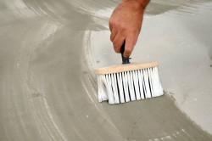
Подготовка поверхности
Перед нанесением клея понадобится очистить основу, на которую планируется его наносить. Понадобится удалить пыль и другой мусор, чтобы не уменьшать силу сцепления плитки и клея. Если планируется работать с клеящим раствором, который в основе имеет цемент, или мастикой, которая имеет в основе воду, то первым делом понадобится протереть поверхность смоченной губкой. Если в планах пользоваться мастикой, которая в основе имеет растворитель, следует взять губку, смоченную разбавителем, который предназначается для краски. Можно использовать также любые растворители, которые подойдут для используемого клеящего раствора.

Slide 5
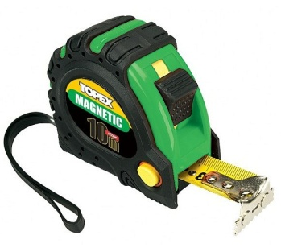
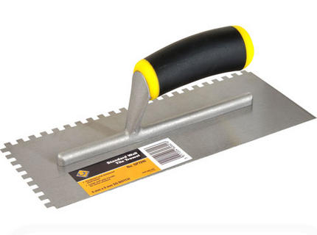
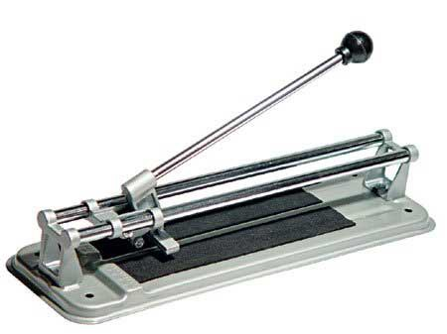
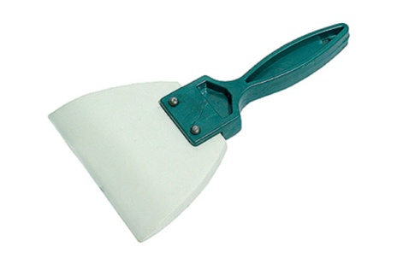
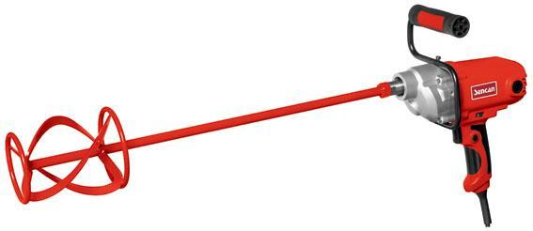
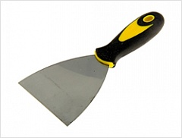
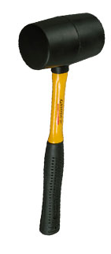
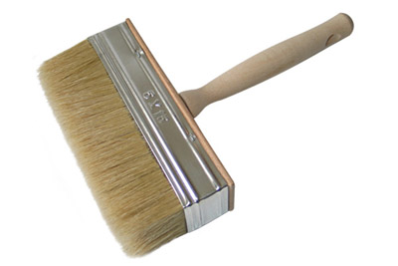
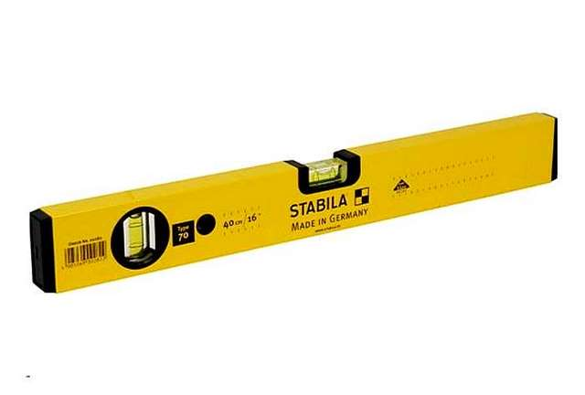
Инструменты
- уровень;
- шпатели различных видов (включая зубчатый);
- рулетка, линейка;
- резиновый молоток;
- плиткорез или стеклорез;
- кусачки;
- наждачный брусок;
- емкости для воды, клеевого состава;
- широкая кисть;
- ветошь, губка.

Slide 6
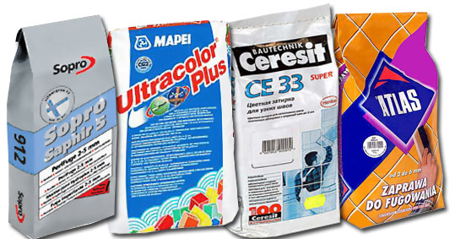
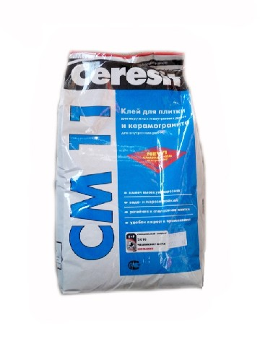
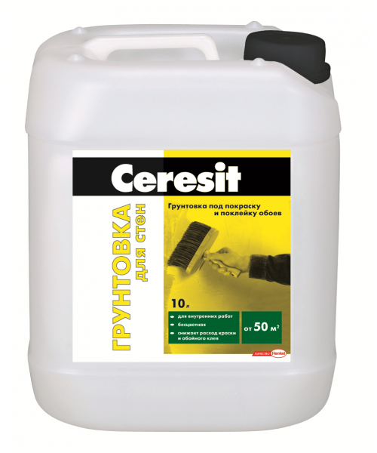
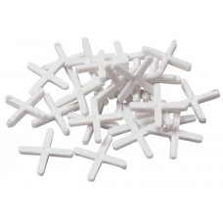
Материалы
- керамическая плитка;
- клеевой состав;
- специальные пластиковые разделители для плитки (крестики);
- шнуры;
- затирка для швов.

Slide 7
Подготовка плитки
Перед началом укладки следует провести сортировку керамической плитки. При этом лучше не использовать материал из разных упаковок, чтобы не получить расхождение по цветовой гамме. Плитка даже одной партии может немного отличаться по оттенкам, и это необходимо учесть заранее.
Нужно просчитать нужное количество целых плиток, подготовить неполномерные. Для этого используют плиткорез или стеклорез.
Для резки плитки применяют плиткорез. Целую плитку размечают линейкой, карандашом и укладывают в устройство. Слегка прижав рычаг режущего инструмента, проводят по плитке 1-2 раза. После этого она легко отломится в месте надреза. Если в стене есть водопроводные трубы, то их надо обойти, вырезав в плитке отверстия. Для этого можно применить алмазную коронку требуемого диаметра и дрель.

Slide 8
Расчет количества плитки
Вначале вычисляют площадь помещения, складывая длины всех его стен, а полученную сумму умножают на высоту помещения. Например, как рассчитать, сколько нужно плитки для помещения высотой 2, длиной 3 и шириной 2,5 метра? Вначале находим периметр помещения: 3+3+2,5+2,5= 11 м. Далее умножаем периметр на высоту и получаем площадь: 11 х 2= 22 кв. метра. Из этой площади вычитаем площадь двери и окон, если таковые имеются. Допустим, получилась площадь 21 кв. метр.
Затем находим общую площадь плитки. Допустим, ее размеры составляют 0,3 х 0,2 м. Так, площадь плитки равна 0,06 кв. м. Сколько нужно плитки подсчитать несложно. Делим площадь нашей комнаты на полученную площадь плитки и получаем: 21: 0,06= 350 шт. 10% запас составит еще 35 штук. Итого - 385 целых плиток.

Slide 9
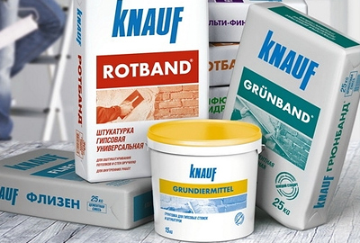
Расчет количества клея.
Количество клея, которое необходимо для укладки плитки, напрямую зависит от многих сопутствующих факторов. Это и ровность стен, и состояние стеновых поверхностей, и толщина клеевого слоя, и размер плитки. Если стены идеально ровные, то расход клея будет меньшим. Чем больше размер плитки, тем больший слой клея нужно наносить на поверхность плитки. Процесс подготовки клеев для облицовочных работ заключается в доскональном изучении инструкции по применению конкретного клея.

Slide 10
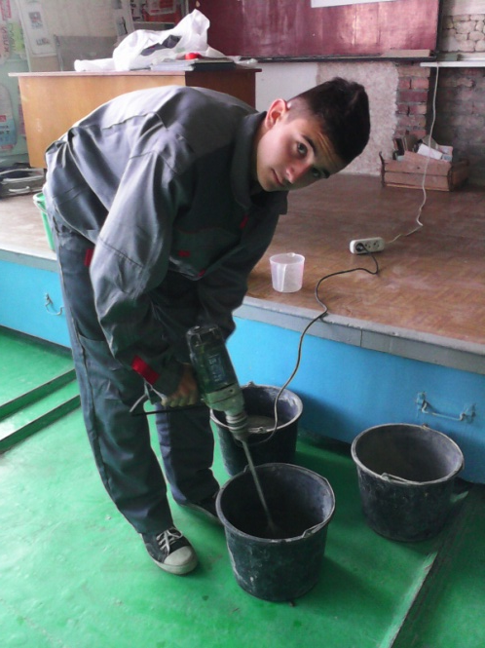
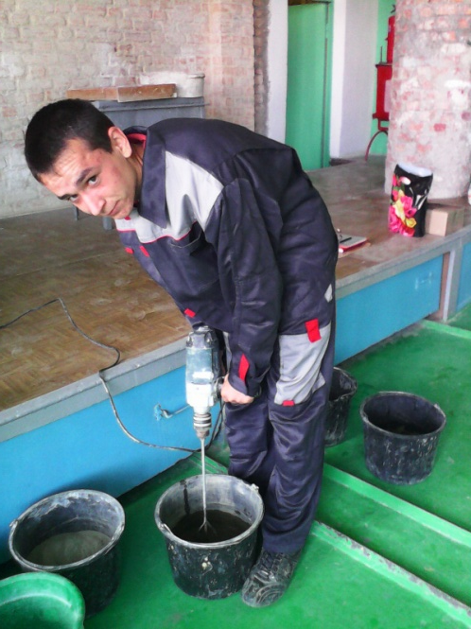
Приготовление клея.
Количество клея, которое необходимо для укладки плитки, напрямую зависит от многих сопутствующих факторов. Это и ровность стен, и состояние стеновых поверхностей, и толщина клеевого слоя, и размер плитки. Если стены идеально ровные, то расход клея будет меньшим. Чем больше размер плитки, тем больший слой клея нужно наносить на поверхность плитки. Процесс подготовки клеев для облицовочных работ заключается в доскональном изучении инструкции по применению конкретного клея.
- Налейте в емкость немного (где-то с литр) воды и начинайте сыпать туда сухую смесь, пока она не образует холмик. Затем начинайте перемешивать (лучше и намного быстрее - миксером) - должна образоваться консистенция «густые сливки». Слишком густой раствор может не дать нужной для надежного приклеивания адгезии, а чересчур жидкий даст большую усадку. Кстати, не стоит сразу замешивать «целое ведро», тем более, что первый «прогон» кафеля займет побольше времени, чем остальные.

Slide 11
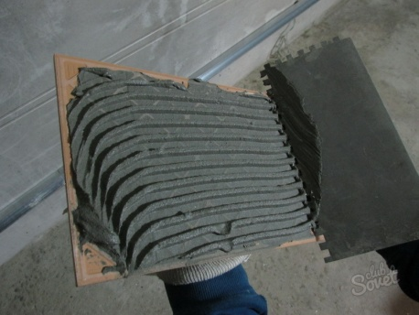
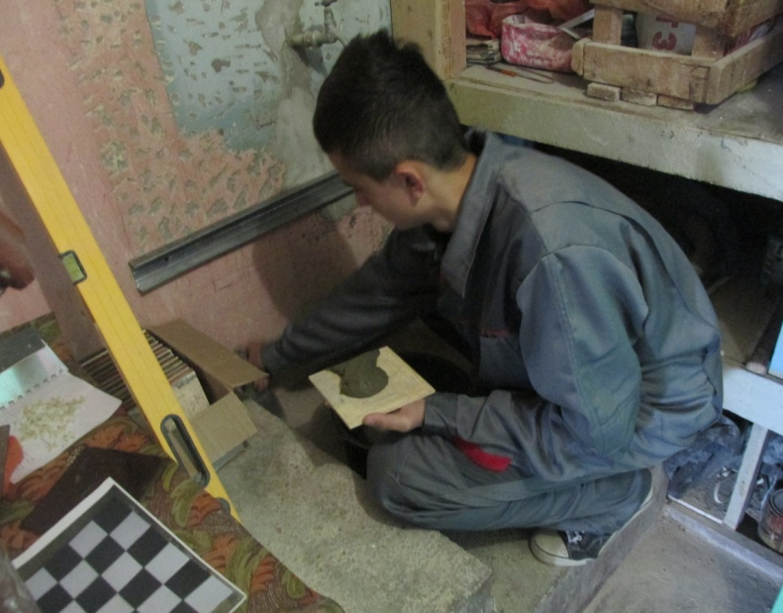
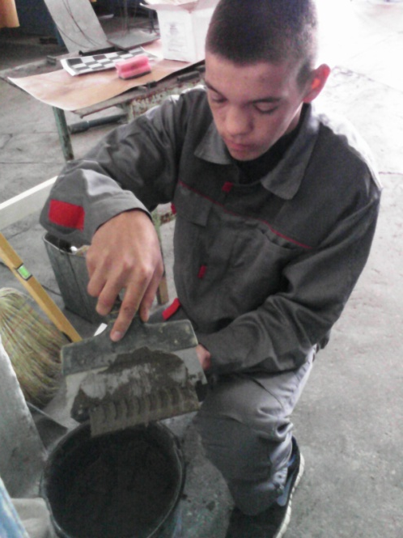
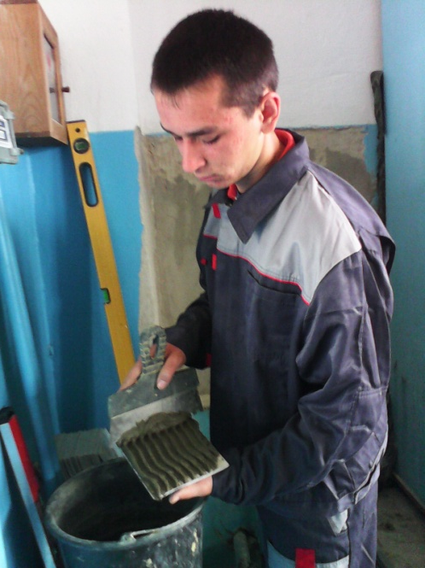
Нанесение клея на плитку.
Наносят клеевой раствор на плитку гладкой стороной без зубцов, ею же и выравнивают клей. Когда наносим раствор на плитку, гребенку в руках требуется держать под углом в тридцать градусов по отношению к плитке. Слегка придавливаем, чтобы заполнились все трещинки и поры. Экономить на растворе не стоит: рекомендуется клей наносить слоем не менее трех миллиметров. Еще смотрите, какая высота зубцов на шпателе. Толщина клеевого раствора должна быть немного выше, чем высота зубьев.

Slide 12
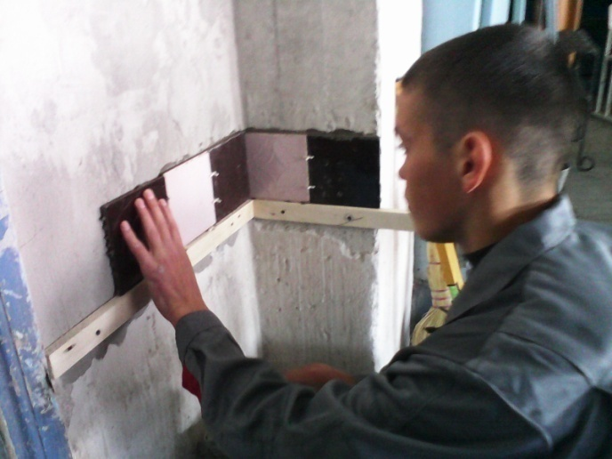
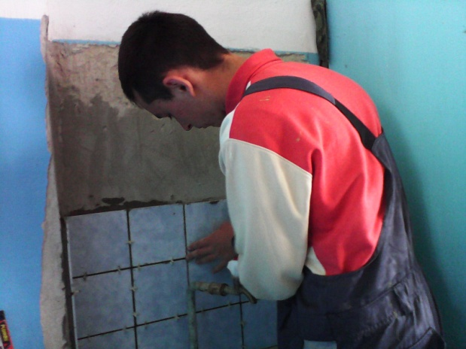
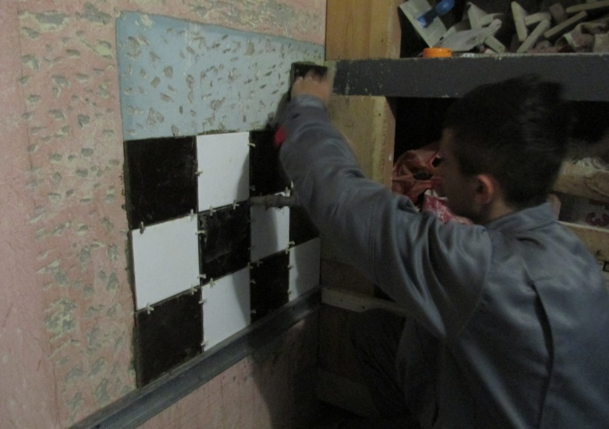
Приготовление жидких обоев своими руками.
Укладка плитки
Укладку первого ряда начинать лучше с середины, тогда как все последующие можно делать с углов.
- Обычным шпателем наносят клей на плитку, затем шпателем с зубьями разравнивают состав по всей поверхности.
- Прикладывают плитку к стене и прижимают.
- Чуть подержав плитку рукой, слегка простукивают ее резиновым молоточком.
- Регулируют положение плитки согласно маякам.
- Точно так же укладывают рядом вторую плитку.
- Вставляют между ними специальные крестики для регулировки толщины шва.
- Установив два-три ряда, крестики вытаскивают, промывают в воде и используют для других плиток.
- Ровнять плитку после ее укладки можно в течение 10-15 минут. Если не уложились во время, раствор убирают со стены и плитки, после чего повторяют операцию.

Slide 13
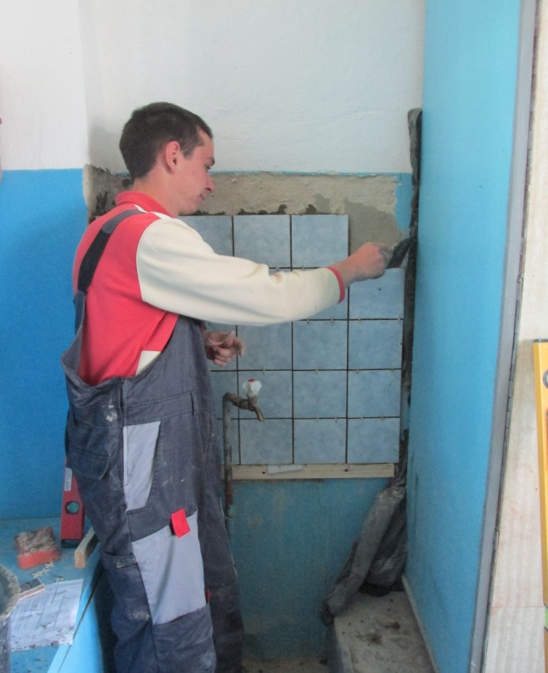
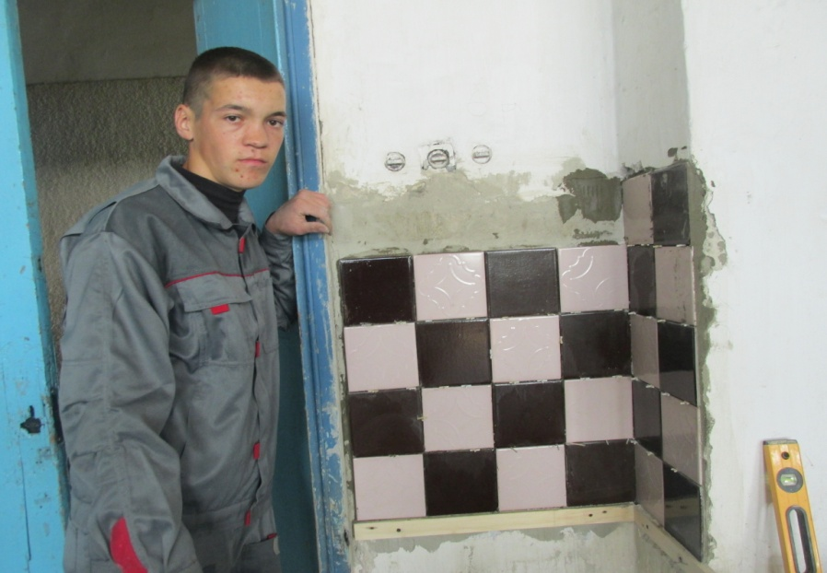
Приготовление жидких обоев своими руками.
Рабочий процесс укладки плитки на стену

Slide 14
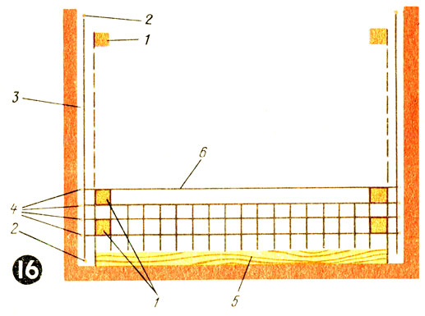
Приготовление жидких обоев своими руками.
Схема облицовки «шов в шов»
(1 - маячные плитки; 2 - металлические штыри; 3 - шнуры; 4 - штыри для натягивания причалки; 5 - рейка; 6 - горизонтальный шнур-причалка).

Slide 15
Приготовление жидких обоев своими руками.
Описание технологического процесса
На высоте плитки первого ряда забивают в стену штыри, по которым натягивают шнур-причалку. После натяжения шнура-причалки укладывают первый ряд, начиная от середины стены, двигаясь вправо и влево. Дойдя до углов первого ряда, снимают временные маяки и заканчивают укладку первого ряда плиток. Затем устанавливают крайние плитки следующего ряда, ориентируясь на временные маяки в верхних углах поверхности и на установленные плитки первого ряда. Между установленными крайними плитками снова натягивают причалку и укладывают плитки второго ряда, двигаясь от одного края к другому. В такой же последовательности укладывают и остальные ряды плиток.

Slide 16
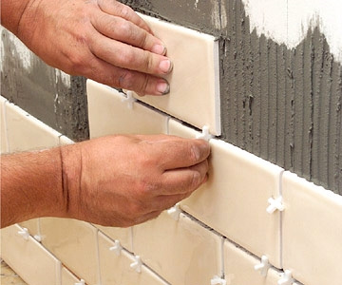
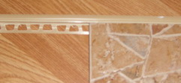
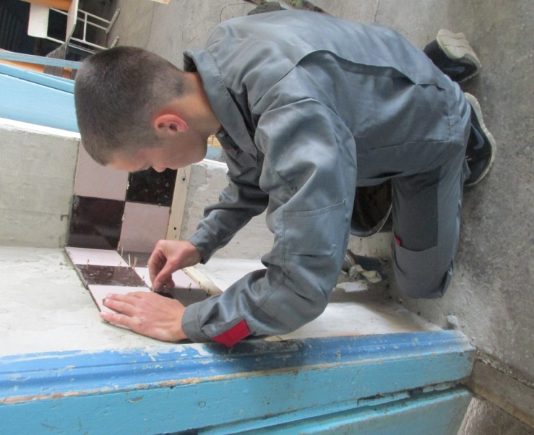

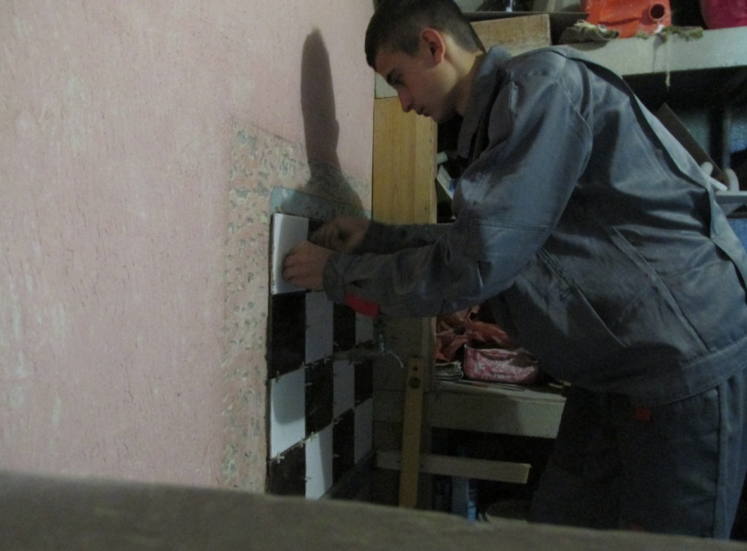
Приготовление жидких обоев своими руками.
Установка уголка и крестиков
Когда будет уложен первый ряд плитки конце стены спрячьте его в специальный уголок, если вам пришлось плитку резать.
Между плитками вставляем крестики.

Slide 17
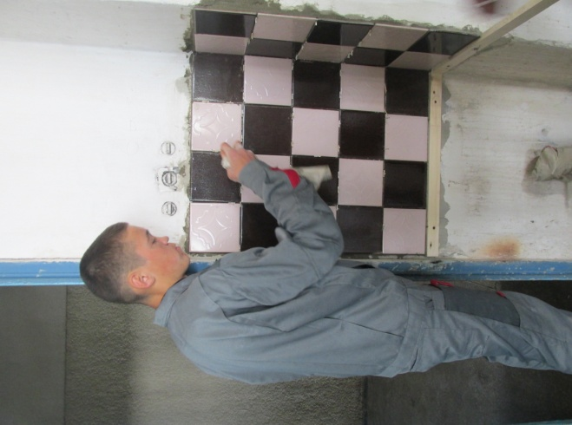
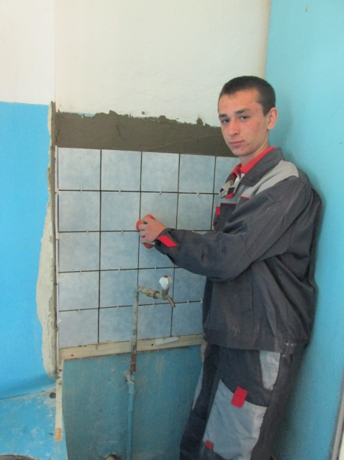
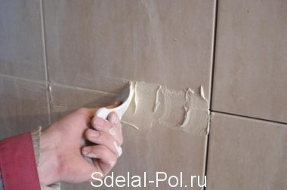
Приготовление жидких обоев своими руками.
Расшивка и очистка поверхности
Для расшивки швов применяют гипсовую затирку. Она может выпускаться разных цветов, поэтому подбирать ее следует в тон керамической плитки. Раствор разводят с водой в неглубокой таре и наносят резиновым шпателем на межплиточные швы. При этом состав должен глубоко проникнуть в шов для надежной фиксации. Излишки затирки удаляют влажной губкой.
Через 2 часа облицованная плитка отмывается от остатков затирки (фуги) теплой водой и тряпкой. Если появились вопросы, то рекомендуется посмотреть облицовку стен керамической плиткой на видео представленном на этой странице.

Slide 18
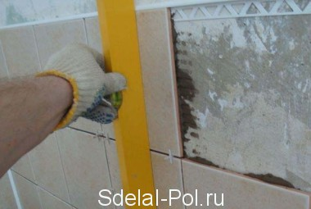
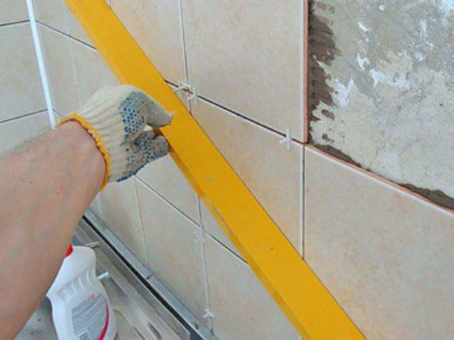
Приготовление жидких обоев своими руками.
Контроль качества
Облицованная вертикальная поверхность должна отвечать следующим требованиям:
- швы между плитками должны быть ровными, заполненными и взаимно перпендикулярными, ширина их не должна превышать 3 мм;
- в местах пригонки плиток к выступающим частям облицованной поверхности швы могут быть расширены не более чем на 2 мм;
- плитки должны быть приклеены к облицовываемой конструкции всей поверхностью, без пустот;
- отклонения от прямолинейности и вертикальности облицовки в углах не должны превышать 2 мм на 1 м их вертикальной линии;
- отклонения поверхности облицовки от плоскости при проверке двухметровой рейкой должны быть менее 2 мм;
- величина выщербин и зазубрин в кромках плиток не должна превышать 0,5 мм.

Slide 19
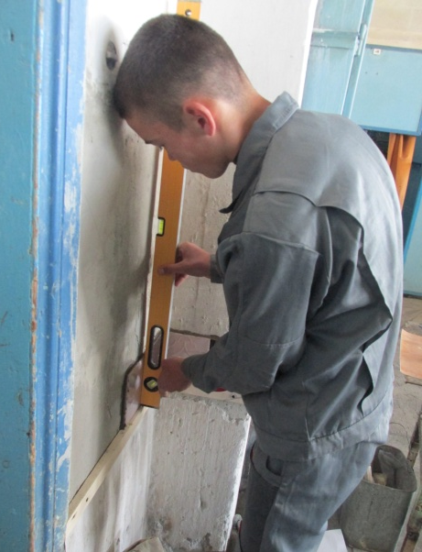
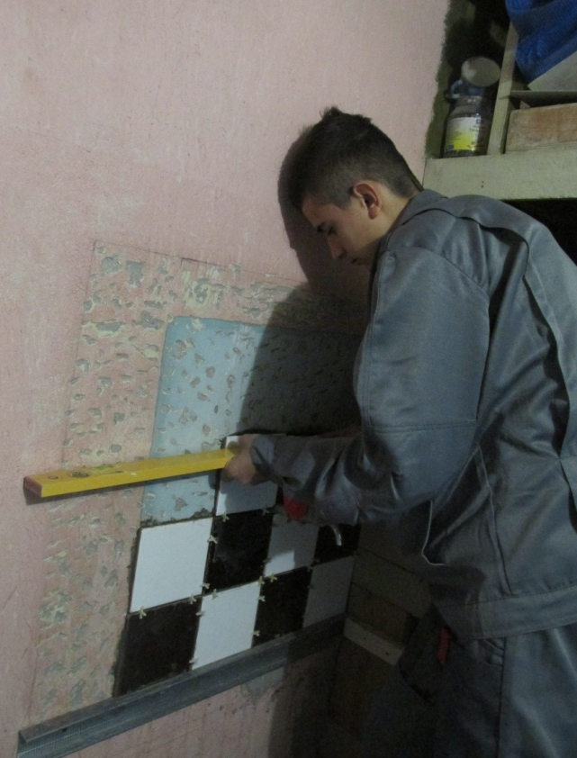
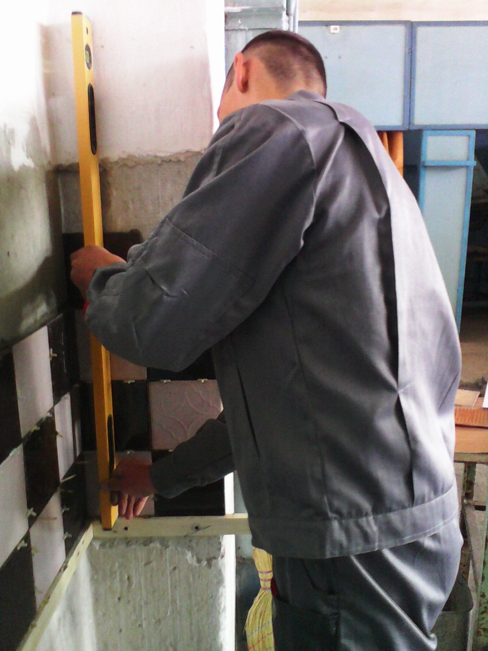
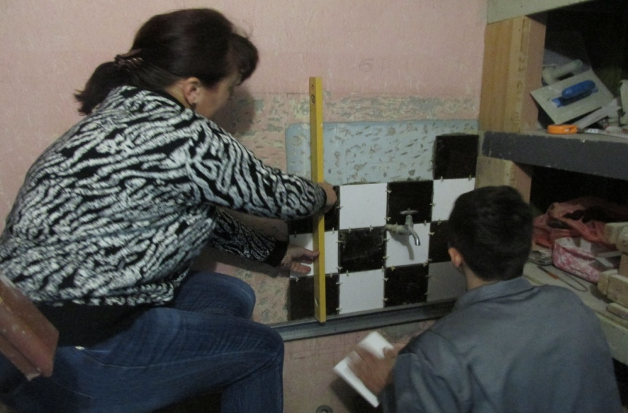
Приготовление жидких обоев своими руками.
Контроль качества

Slide 20
Приготовление жидких обоев своими руками.
Дефекты облицованной поверхности и способы их устранения
При установке плиток, не отсортированных по всем параметрам, на поверхности облицовки могут быть щербинки, отбитые углы и кромки, мушки, пузыри; плитки могут не совпадать по цвету и размеру. Плитки, имеющие дефекты, снимают по частям с помощью скарпеля или зубила, а вместо них устанавливают плитки без дефектов.
Неаккуратная очистка тыльной стороны плиток и подготовка поверхности, облицовка по непросохшему или несхватившемуся выравнивающему слою приводят к отслаиванию и выпадению не только отдельных плиток, но и целых звеньев. Для устранения этого дефекта отслаивающиеся плитки без особого труда снимают, основание тщательно вычищают и плитки вновь устанавливают на место на густотертых белилах. Поврежденное основание аккуратно вырубают и заменяют новым.
Такие дефекты, как разная ширина швов на облицованной поверхности, их негоризонтальность или невертикальность, искривление углов и откосов, возникают в результате применения плиток без сортировки по размерам, отсутствия соответствующего инструмента и отсутствия контроля за ходом работы. В этом случае облицовка должна быть переделана желательно до твердения раствора, плитки должны быть рассортированы по размерам, а бракованные плитки возвращены поставщику.

